Slide 1


Slide 2




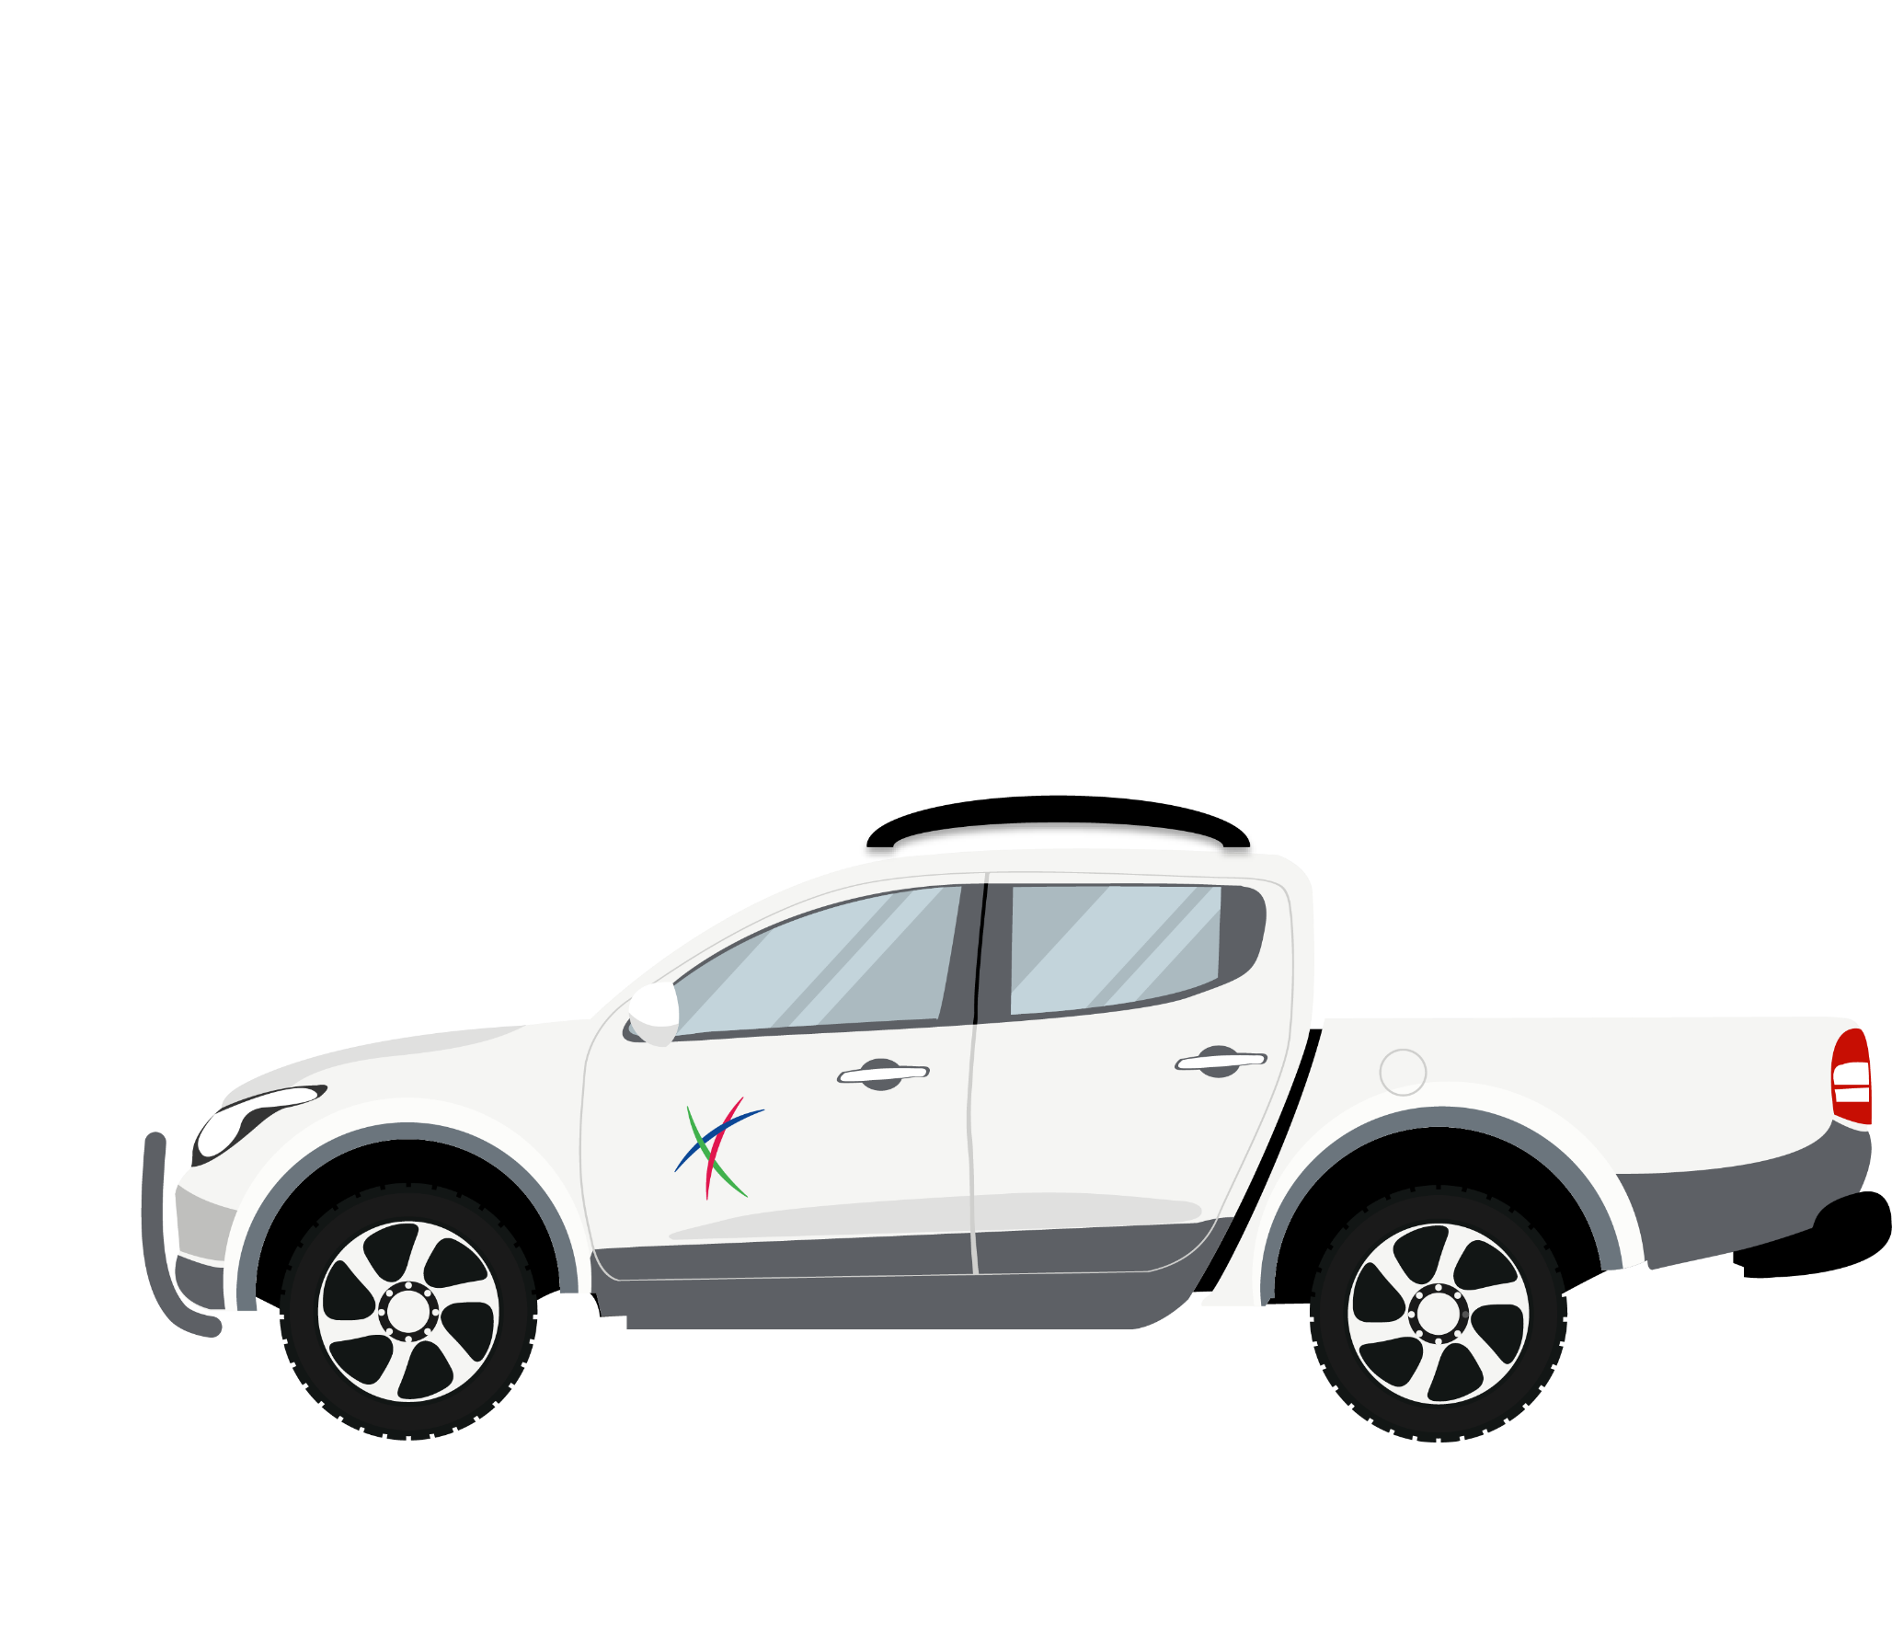







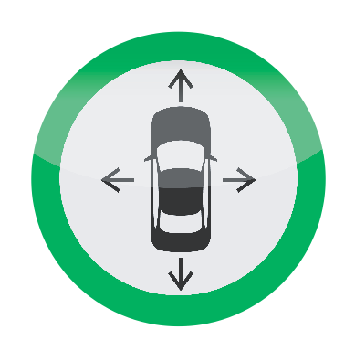


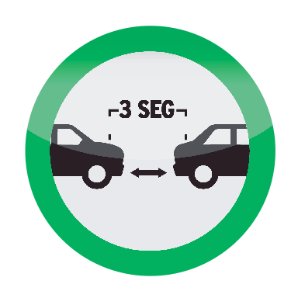

Lineamientos de Manejo Seguro

Slide 3










Recomendaciones de
Seguridad Patrimonial y Protección
Abastece suficiente combustible antes del traslado
Evita dejar electrónicos y objetos de valor a la vista dentro del vehículo.
Evita detenerte en tiendas de conveniencia
(ej. Oxxo, 7eleven, Extra, Circle K, etc.)

Slide 4







Recomendaciones SPP
Recomendaciones de
Seguridad Patrimonial y Protección
$
Lleva escritos los teléfonos de:
Centro de Control,
Supervisor,
Familiar.
Mantén tu celular con carga suficiente y los números de emergencia actualizados.
Porta tu gafete y vestimenta identificativa a tus funciones.
Lleva solo el efectivo suficiente
Nunca sabes cuando le pueda pasar algo a tu celular.
07

Slide 5





Reglas de descanso adecuado
La noche previa, mínimo
6 horas de sueño.
En caso de salir de carretera, debe al menos haber descansado
un día en los últimos 7 días.
Evitar salir
antes de las 4 am o después de las 7 pm
a cualquier destino.

Slide 6
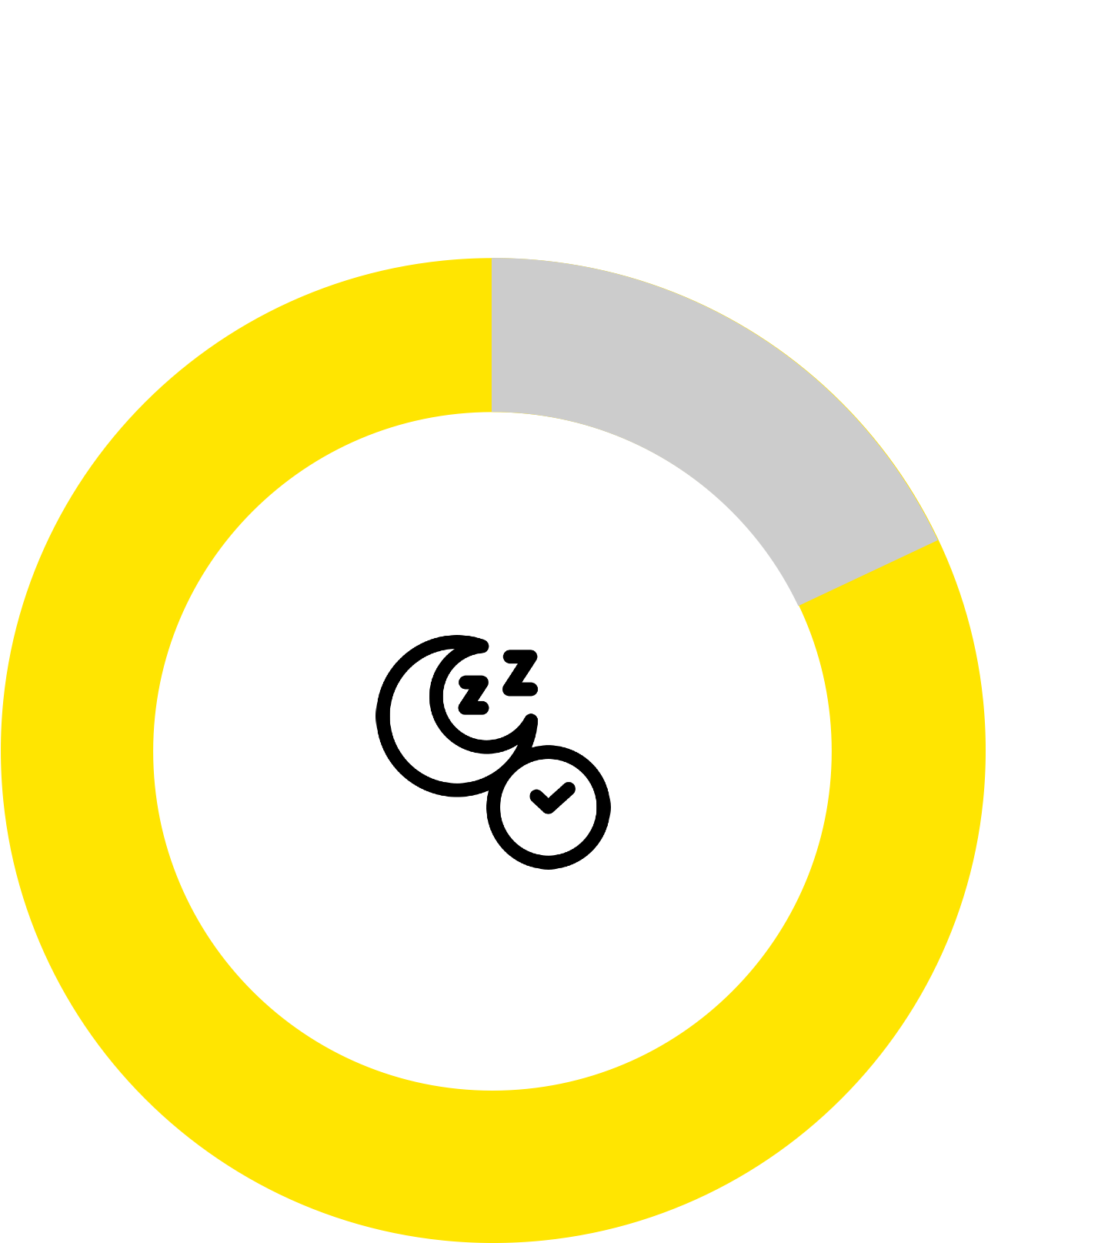


Reglas de descanso adecuado
Tiempo de traslado
2 hrs
5 hrs
Descanso mínimo de
30 minutos.
Idealmente acompañado de un snack o comida.
Descanso mínimo de
5 minutos.

Slide 7


Reglas de descanso adecuado
Horas por recorrer en un día
5 hrs
12 hrs
Debe ir acompañado de otra persona competente, con el fin de hacer relevos de conducción.
Es el máximo de horas que se pueden recorrer al día por unidad.
No excedas el número de horas de tu jornada.
Los viajes de trabajo deben estar incluidos en las horas de tu jornada laboral normal.

Slide 8



Retenes
En caso de ser detenido por un puesto de control (retén):
Nunca trates de evadir el puesto de control,
Enciende las intermitentes y disminuye paulatinamente la velocidad,
Abre las ventanas y coloca tus manos en el volante,
Se claro en tus repuestas,
Responde solo lo que te pregunten, por lo regular el tipo de preguntas son:
          ¿De dónde viene?
          ¿A dónde se dirige?
          ¿A qué se dedica?
(Nunca menciones tu cargo dentro de la compañía Puedes decir: soy trabajador)

Slide 9

CUANDO MANEJES, MANEJA.

Slide 10




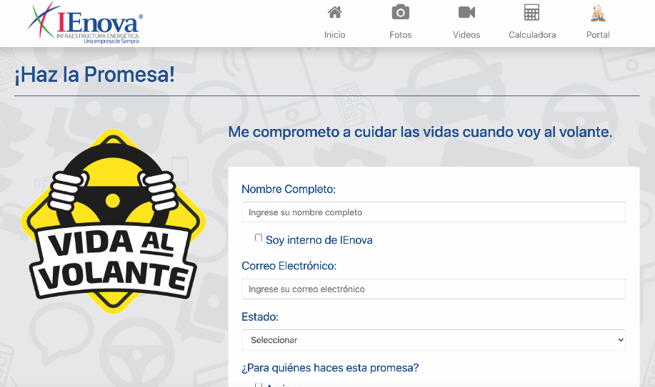





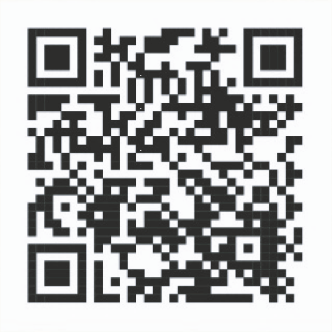

¡Haz la promesa!
1
2
3
Ingresa a la página de www.IEnova.com.mx/Seguridad_y_Salud/VidaVolante o escanea el código QR
Rellena el formulario con tu información
Tu promesa de habrá registrado exitosamente ¡Ahora es momento de cumplirla!
Da clic en el botón azul para elegir tu foto y al verde para subirla
Luego de revisar tu información, haz clic en ¡Haz la promesa!
Y da clic en ¡Haz la promesa!

